Slide 1
Особенности формирования календарного графика на 2023-2024 учебный год
Зарипова Татьяна Васильевна,
заместитель директора по учебной работе
МБОУ «Верхнеуслонская СОШ»
Верхнеуслонского муниципального района РТ

Slide 2





Разделы годового графика

Slide 3
1 вариант
Организация образовательной деятельности –
по учебным четвертям/ триместрам/ полугодиям
Продолжительность учебного года — 34 недели,
в 1 классе - 33 недели.
Учебный год начинается 1 сентября, заканчивается 20 мая.
Продолжительность учебных четвертей:
1 четверть – 8 учебных недель;
2 четверть – 8 учебных недель;
3 четверть – 10 учебных недель (для 2-11 классов),
9 учебных недель (для 1 классов);
4 четверть – 8 учебных недель.
Продолжительность каникул:
по окончании 1, 2, 3 четверти - 9 календарных дней, дополнительные каникулы – 9 календарных дней (для 1 классов); по окончании учебного года (летние каникулы) – не менее 8 недель.

Slide 4
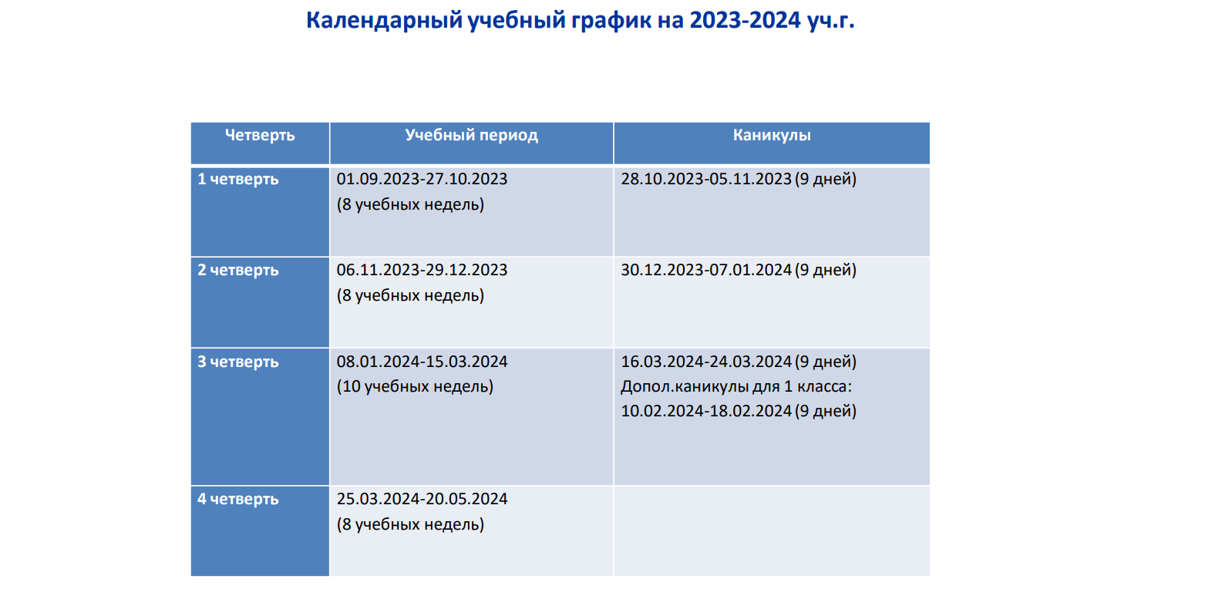
1 вариант
Четверть | Учебный период | Каникулы
1 четверть | 01.09.2023-27.10.2023 (8 учебных недель) | 28.10.2023-05.11.2023 (9 дней)
2 четверть | 06.11.2023-29.12.2023 (8 учебных недель) | 30.12.2023-07.01.2024 (9 дней)
3 четверть | 08.01.2024-15.03.2024 (10 учебных недель) | 16.03.2024-24.03.2024 (9 дней) Допол.каникулы для 1 класса: 10.02.2024-18.02.2024 (9 дней)
4 четверть | 25.03.2024-20.05.2024 (8 учебных недель)

Slide 5
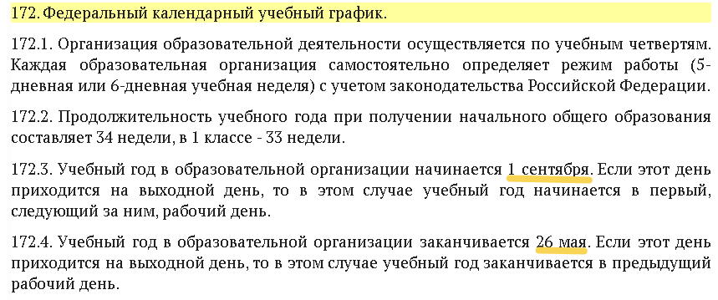

Slide 6
2 вариант
Организация образовательной деятельности –
по учебным четвертям/ триместрам/ полугодиям
Продолжительность учебного года — 34 недели,
в 1 классе - 33 недели.
Учебный год начинается 1 сентября, заканчивается 26 мая.
Продолжительность учебных четвертей:
1 четверть – 8 учебных недель;
2 четверть – 8 учебных недель;
3 четверть – 11 учебных недель (для 2-11 классов),
10 учебных недель (для 1 классов);
4 четверть – 7 учебных недель.
Продолжительность каникул:
по окончании 1, 2, 3 четверти - 9 календарных дней, дополнительные каникулы – 9 календарных дней (для 1 классов); по окончании учебного года (летние каникулы) – не менее 8 недель.

Slide 7
2 вариант
Четверть | Учебный период | Каникулы
1 четверть | 01.09.2023-27.10.2023 (8 учебных недель) | 28.10.2023-06.11.2023 (10 дней)
2 четверть | 07.11.2023-29.12.2023 (8 учебных недель) | 30.12.2023-08.01.2024 (10 дней)
3 четверть | 09.01.2024-22.03.2024 (11 учебных недель) | 23.03.2024-31.03.2024 (9 дней) Допол.каникулы для 1 класса: 17.02.2024-25.02.2024 (9 дней)
4 четверть | 01.04.2024-25.05.2024 (7 учебных недель)

Slide 8
Спасибо за внимание!

